Slide 1
Финансовая грамотность.
Виды и формы бизнеса. Современное бизнес-пространство города
Докладчик: Данилова Марина Андреевна
учитель истории и обществознания
Образовательная организация:
МБУ «Школа № 94»

Slide 3
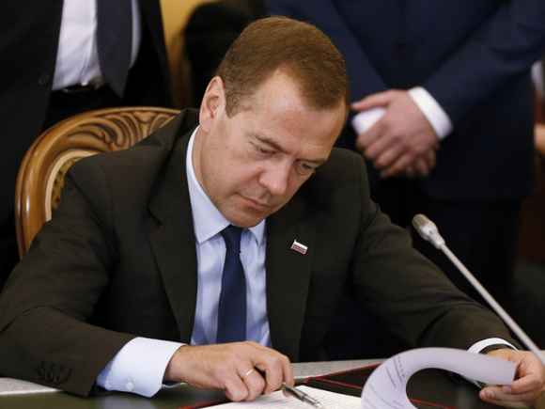
Д.А. Медведев:
“Мы приняли Стратегию повышения финансовой грамотности. Теперь для её реализации Министерство финансов и Центральный банк вместе с другими органами власти подготовили «дорожную карту». Речь идёт об учебных программах, методических материалах, которые касаются финансовой грамотности всех, кто, по сути, интересуется этим вопросом. Это учащиеся, студенты и, конечно, все остальные люди”.

Slide 4
Цель Стратегии:
создание основ для формирования финансово грамотного поведения граждан как необходимого условия повышения уровня и качества жизни, в том числе за счёт использования финансовых продуктов и услуг надлежащего качества.

Slide 5
Тематическое планирование курса
Тема 1. Происхождение денег.
Тема 2. Источники денежных средств семьи.
Тема 3. Контроль семейных расходов.
Тема 4. Построение семейного бюджета
Тема 5. Способы увеличения семейных доходов с использованием услуг финансовых организаций
Тема 6. Финансовое планирование как способ повышения благосостояния
Тема 7. Особые жизненные ситуации и как с ними справиться

Slide 6
Тематическое планирование курса
Тема 8. Риски в мире денег
Тема 9. Банки и их роль в жизни семьи
Тема 10. Собственный бизнес.
Тема 11. Валюта в современном мире
Тема 12. Налоги и их роль в жизни семьи
Тема 13. Пенсионное обеспечение и финансовое благополучие в старости

Slide 8
Тема: Виды и формы бизнеса.
(в рамках модуля Собственный бизнес)
Возраст: 13-14 лет
Цель: закрепить знания о видах и формах бизнеса;
Задачи занятия:
Проверить усвоение темы
Исследовать бизнес-пространство г. Тольятти и Самарской области на примере успешных “Я-историй” бизнесменов;
Познакомиться с понятием старт-ап;
Рассмотреть причины успешности и провалов старт-апов.

Slide 9
Формируемые УУД
Предметные: понимание значения трудовой деятельности для личности и для общества, знание особенностей труда как одного из основных видов деятельности человека; основных требований трудовой этики в современном обществе
Метапредметные: умение сознательно организовывать свою познавательную деятельность,
умение выполнять познавательные и практические задания
Личностные: сохранять мотивацию к познавательной деятельности; проявлять интерес к новому материалу; выражают положительное отношение к процессу познания.
Оснащение занятия: кабинет с медиаоборудованием, выходом в интернет, бомба-таймера из игры Тик-Так-бум.

Slide 10
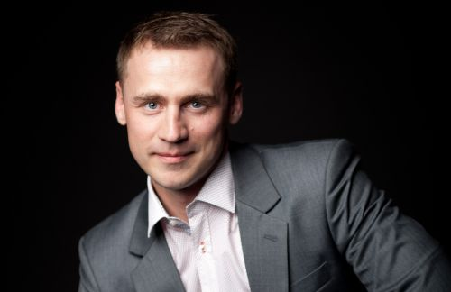
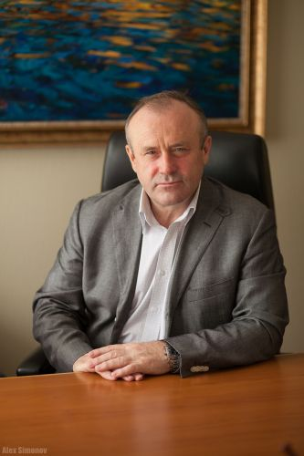
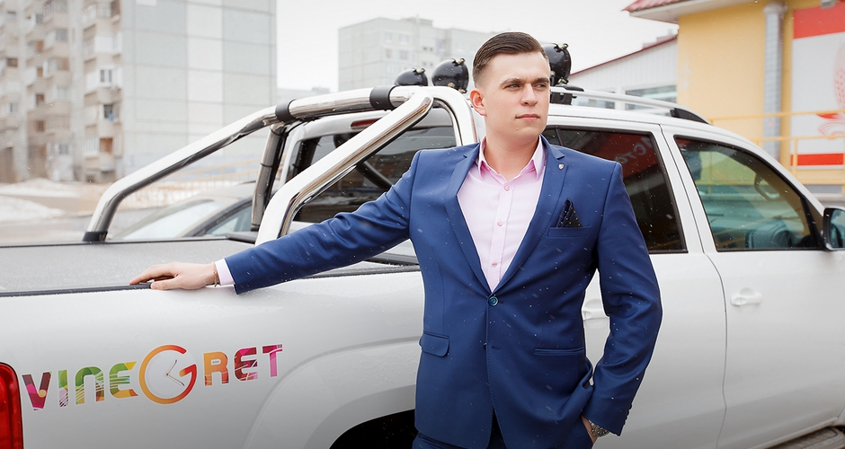
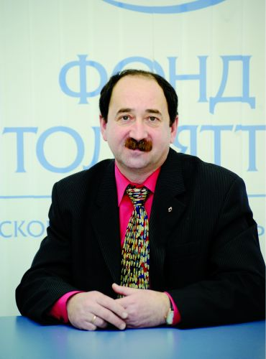
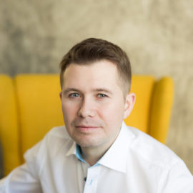
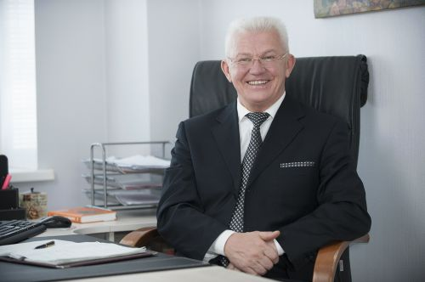

Slide 13
Идеи стартапов, заявленные учащимися:
IT-технологии (разработка и сопровождение программ IT-индустрии, в том числе приложения для телефонов)
торговля / варианты ренты: каршеринг, жилые помещения
образование
культура: event-агентства
франшизы (кофе Like, и пр.)

Slide 14
PS: …

Slide 15
Спасибо за внимание!

